Slide 1

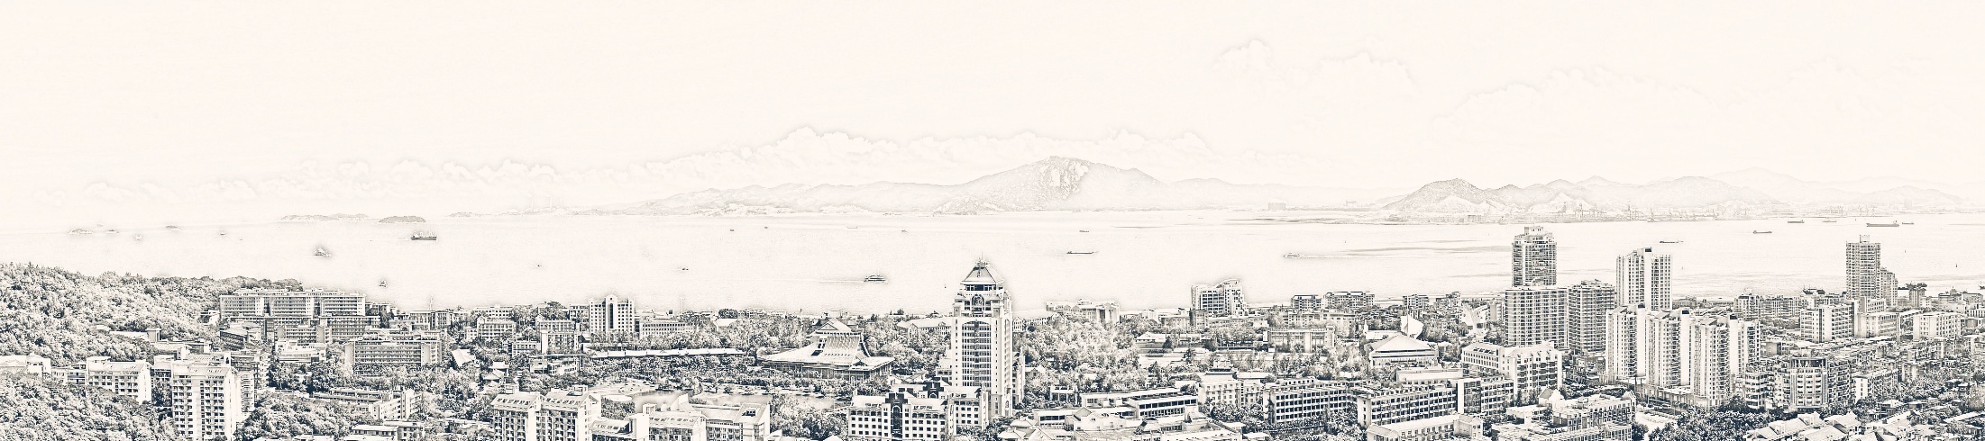
Computer Graphics
计算机图形学实验2
（OpenGL绘制基础）

Slide 2
OpenGL绘制基础
1.上节内容回顾
旋转的多色圆盘
奥运五环
2.本次实验说明
绘制Sierpinski镂垫程序
绘制一个3D正方体
绘制一个线框球体
3.实验报告说明

Slide 3
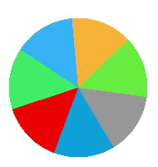
Task2 旋转的多色圆盘
绘制一个实心的圆。要求圆分成若干个扇形，每个扇形颜色不同，同时需要让这个圆盘能够转起来。例如下图：

Slide 4
整体思路
如何让画一个圆盘？
使用扇形或者多边形逼近
如何画一个多色的圆盘？
使用不同颜色的扇形进行堆叠
如何让圆盘转起来？

Slide 5
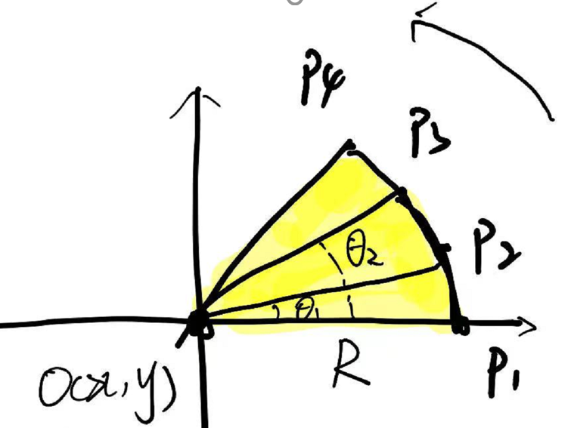
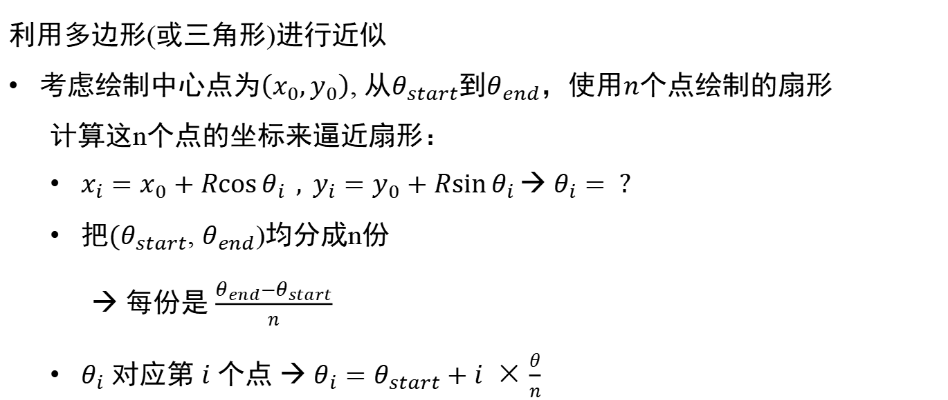
使用扇形来绘制圆盘
利用多边形(或三角形)进行近似
考虑绘制中心点为$\left(x_{0},y_{0}\right)$, 从$θ_{start}到θ_{end}，使用n个点绘制的$扇形
计算这n个点的坐标来逼近扇形：
$x_{i}=x_{0}+R\cos{θ_{i}} , y_{i}=y_{0}+R\sin{θ_{i}}\text{→ }θ_{i}= ?$
把$(θ_{start}$, $θ_{end}$)均分成n份
→ 每份是 $\frac{θ_{end}−θ_{start}}{n}$
$θ_{i}$ 对应第 $i$ 个点 → $θ_{i}=θ_{start}+i ×\frac{θ}{n}$

Slide 6
对扇形赋予不同的颜色
使用glColor系列的函数进行着色
在生成扇形的时候随机生成颜色
→方便，但可能有什么样的问题？
存储n种颜色的数组

Slide 7
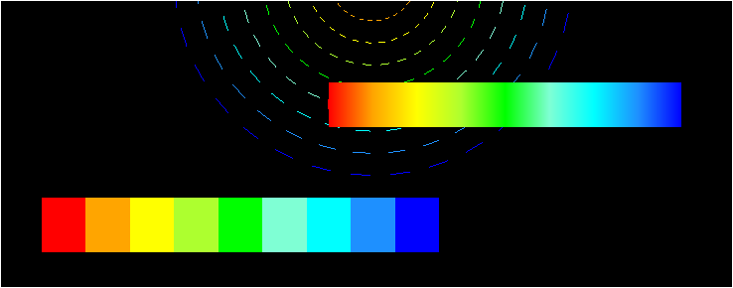
glShadeModel
（1）GL_FLAT 单一着色
（2）GL_SMOOTH 会出现过渡效果

Slide 8
动画的原理：运动图片投影方法
屏幕上的运动画面是通过拍摄大量的图片，然后以每秒24帧的帧率把它们投影到屏幕上实现的。
尽管观众看到的是每秒24帧切换的不同的画面，但大脑会把它们混合成一段平滑的动画。
运动图片投影方法之所以可行的关键原因是每个帧在显示的时候就已经完成绘制。

Slide 9
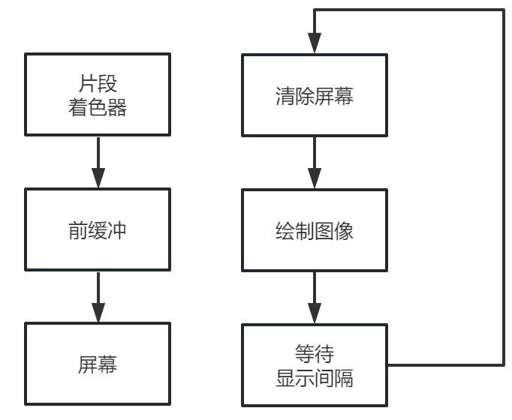
显示时没绘制完成会发生什么(single buffer)

Slide 10
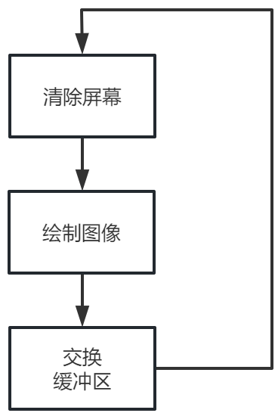
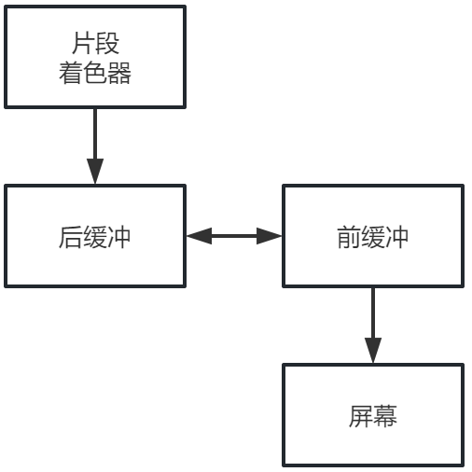
显示时没绘制完成会发生什么(double buffer)

Slide 11
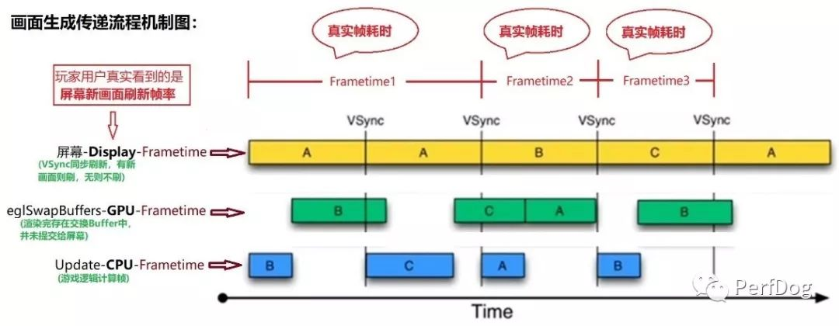
OpenGL动画=重绘+交换

Slide 12
缓冲区
缓冲区是内存空间的一部分，在内存中预留了一定的存储空间，用来暂时保存输入和输出等 I/O 操作的一些数据，这些预留的空间就叫做缓冲区
缓冲区的主要原因有以下几点：
缓和CPU与I/O设备间速度不匹配的矛盾。
减少对CPU的中断的频率，放宽对中断响应时间的限制。
提高CPU与I/O设备之间的并行操作程度。

Slide 13
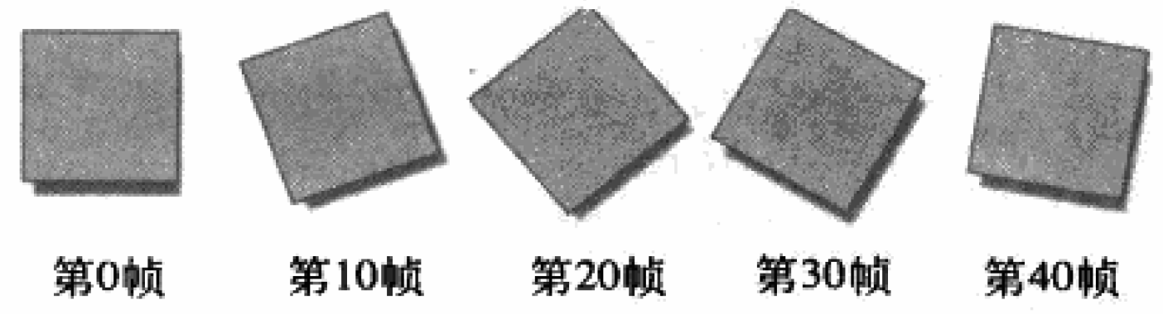
OpenGL动画=重绘+交换
开启双缓冲区：glutInitDisplayMode(GLUT_DOUBLE | GLUT_RGB)
重绘：glIdleFunc(func) 回调函数，程序空闲时运行func
交换：在func里绘制新图像，并进行交换glutSwapBuffers()
旋转：glRotatef(angle, x, y, z)

Slide 14
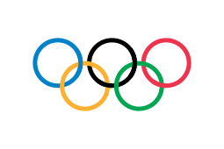
奥运五环
绘制一个奥运五环，要求形状及颜色保持和下图一致，要求颜色重叠部分完全和下图相同（即需要虑颜色的遮挡），且需要保证在改变窗口大小时，五环的样子不发生形变（保持圆环是圆环而不是椭圆）。

Slide 15
整体思路
如何让画一个圆环？
用三角形堆叠或用多边形近似一个圆环
如何实现颜色遮挡？
最直接的思路：人为决定重叠部分的颜色
使用深度测试，让程序决定：
将图形划分为各个部分，开启深度测试，让程序决定重叠部分的颜色。

Slide 16
程序的关键点
通过glTranslatef来控制各个圆环的相对位置
开启深度测试：glEnable(GL_DEPTH_TEST);
使用z坐标表示深度
将左上和右上的环拆成两部分，中上的环拆成三部分，并施加不同的深度进行绘制
在reshape时，改变视口的大小，同时改变投影的范围

Slide 17
本次实验目的
深刻理解OpenGL状态机的概念（为什么叫做状态机）
学会使用OpenGL绘制基本的图元
学会设置相机的位置、朝向、相机投影矩阵，具体地：
能够了解模型视图矩阵（GL_MODELVIEW）和投影矩阵（GL_PROJECTION）各是用来做什么的
学会设置上述模型视图矩阵和投影矩阵的相关函数，如gluLookAt，glOrtho, gluPerspective, glFrustum等等都是什么功能
绘制三维模型，理解消隐概念（用什么实现消隐->深度缓冲区）

Slide 18
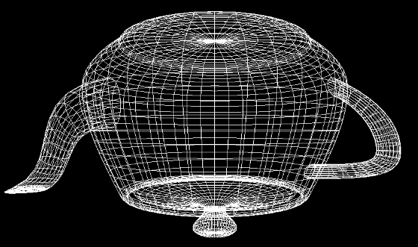
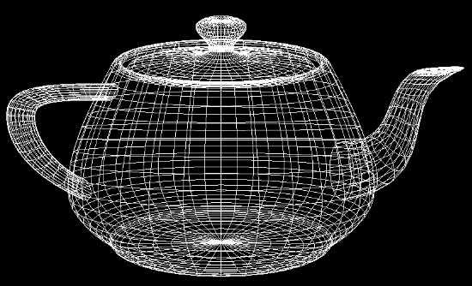
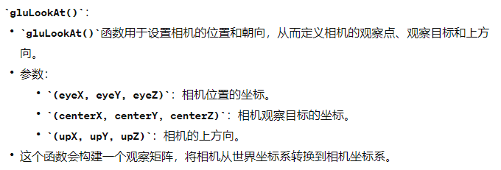
gluLookAt()

Slide 19
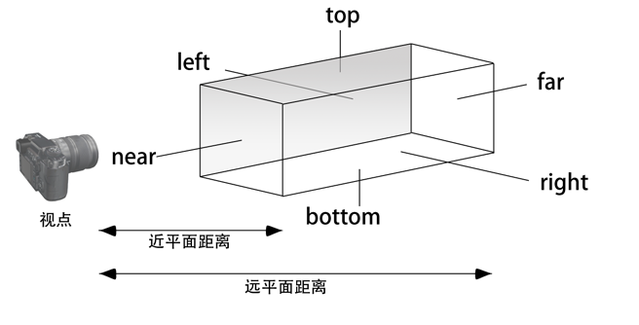
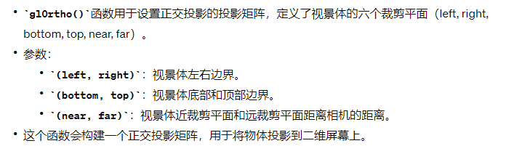
glOrtho()

Slide 20
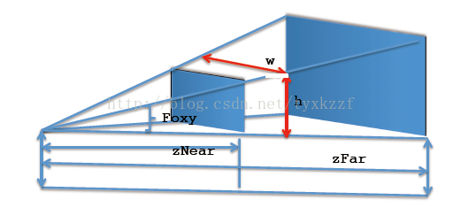
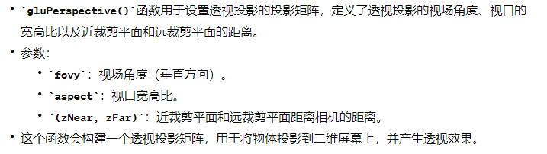
gluPerspective()

Slide 21
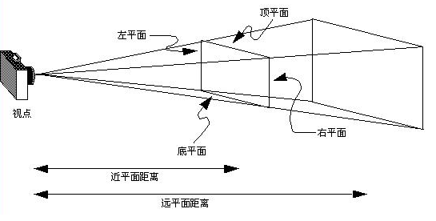
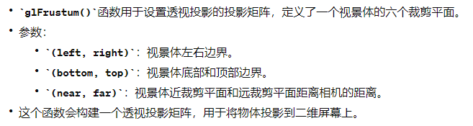
glFrustum()

Slide 22
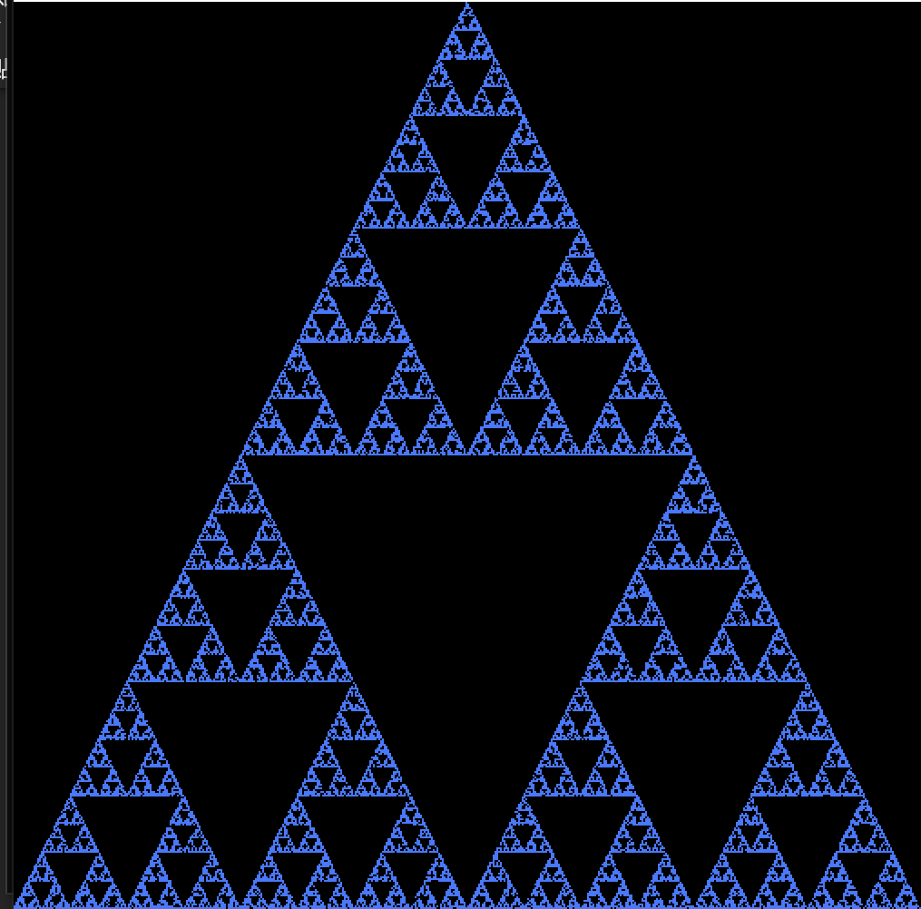
绘制Sierpinski镂垫程序
阅读资料：
（1）《交互式计算机图形学基于OpenGL的自顶向下》第五版,第二章
要求：
（1）理解并实现课本程序
（2）为不同三角形设置不同的颜色
（3）为这个镂垫生成动画：
①镂垫的颜色随时间不断变化。
②在①的基础上增加旋转效果。
③在②的基础上增加缩放效果。

Slide 23
三维物体绘制
阅读资料：
（1）《OpenGL编程基础》第3-5章
要求：
（1）运行示例程序，完成思考题
（2）绘制一个旋转的正方体，完成思考题
在上述基础上，实现交互式的相机移动
（3）绘制一个旋转的线框模型

Slide 24
示例程序运行
运行提供给大家的程序 projection/projection.exe，运行情况如图表2，调整glPerspective、 gluLookAt等函数的参数，了解各参数意义。
思考题：
OpenGL中，三维空间的坐标系是怎么样的？
OpenGL中，相机的方位是怎么样的？如何调整相机朝向呢？
OpenGL中，相机可见范围是如何设置的？

Slide 25
旋转的正方体
运行提供的示例程序(exp2-2-1.cpp)，对程序进行改写：
比较开启/不开启深度缓冲区 glEnable(GL_DEPTHTEST) 的效果;理解深度缓冲区的作用、用法
让正方体自行旋转，而不是相机旋转
在正方体自行旋转的前提下，实现交互式的相机控制（wasd控制相机的前进后退左右移动，qe实现相机的升降，使用鼠标调整相机的朝向，L锁定相机的移动和旋转）
思考题：如何实现前后面的遮挡？你需要先自行了解一下深度缓冲区和深度测试的作用。搜索：GL_DEPTH_TEST关键字。

Slide 26
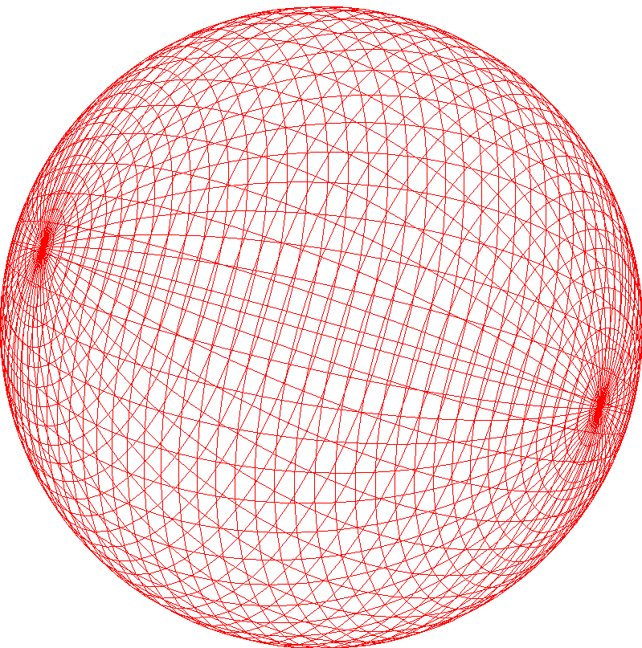
线框球体的绘制
在不使用glut对象的情况下，绘制一个线框球体
添加动画效果，让球体绕圆心旋转
添加reshape回调函数，使其不形变
添加交互式的相机控制（同task2）

Slide 27
作业提交说明
本次实验3个task都需要提交
请根据实验结果，提交word版本实验报告，实验报告写明学号姓名，陈述、展示实验结果。
提交方式为：将代码源文件、可执行文件、实验报告放到一个文件夹中，文件夹命名格式为：学号_姓名，压缩后上传到ftp服务器中相应目录下（/上传作业/曾鸣/2024图形学/exp2）。

Slide 28
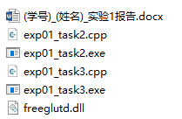
作业提交说明
请确保提交的可执行文件可以运行（打分的重要依据）。
注意代码提交源文件即可（.h, .cpp文件），不要提交整个工程项目。
每次实验作业的提交截止日期为下一次理论课前一天晚上（4.25）。

Slide 29
评分标准
未按时提交扣10分，超时一周则取消本次作业分数
运行效果不一致扣20分
未提交可执行文件扣15分
未提交代码扣15分
提交了工程扣10分
文档不详细扣10分
抄袭本次作业直接0分

Slide 30
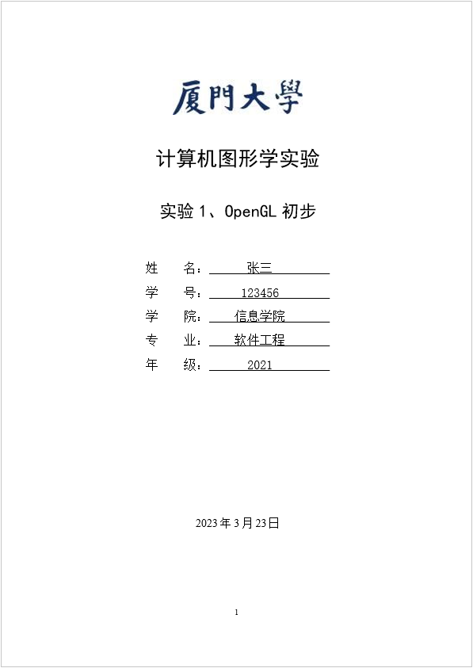
报告内容
封面整齐。
内容详实，结构合理。
以Task2为例 （详见实验说明文档）
a.完成。(附带实验流程、原理、关键代码和运行结果)
b.完成。（附带实验流程、原理、关键代码和运行结果)
c.部分完成。（附带实验流程、原理、关键代码和运行结果）
思考题：
如何实现前后面的遮挡？（你需要先自行了解一下深度缓冲区和深度测试的作用。搜索：GL_DEPTH_TEST关键字。）
答：XXXX

Slide 31
计算机图形学实验1

